Slide 1
Erasmus+ Hospitácie na zahraničnej škole
14.11.- 19.11. 2016
Portugalsko

Slide 2
Cieľ: - nadobudnutie nových vedomostí, zručností a kompetencií potrebných pre prácu učiteľa nižšieho sekundárneho vzdelávania, zástupcu riaditeľa školy a projektového manažéra

Slide 3
1. Školský systém v Portugalsku 2. Inovatívne didaktické metódy, postupy a pomôcky pri vyučovaní cudzích jazykov 3. Výmena dobrých skúseností medzi učiteľmi 4. Vedenie školskej dokumentácie 5. Multikultúrne aspekty vyučovania 6. Vzdelávanie žiakov so ŠVVP 7. Správanie žiakov, výchovné opatrenia 8. Spolupráca učiteľov s rodičmi 9. Projektové aktivity školy 10. Možnosti budúcej spolupráce

Slide 4
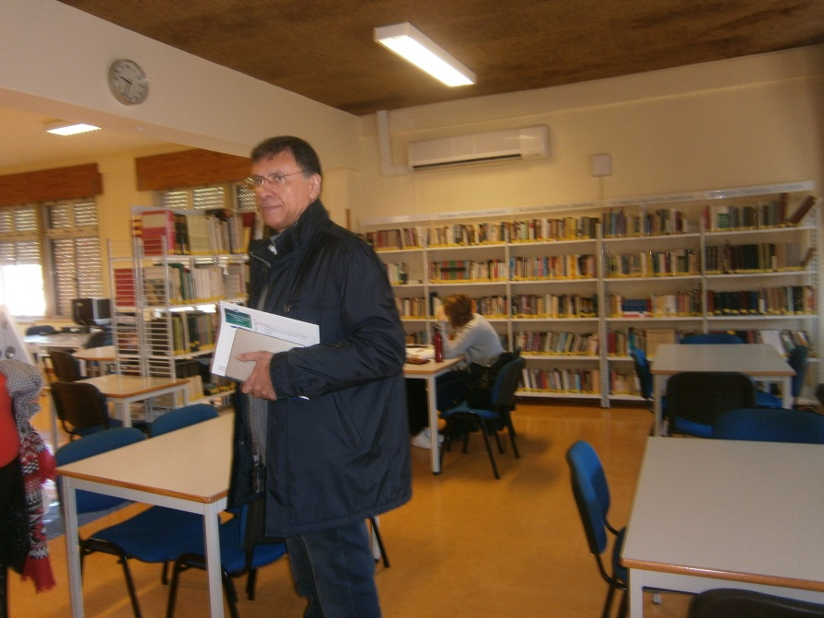
Prijímajúca inštitúcia: Edufor, Mangualde /tréningové centrum pre učiteľov poskytujúce metodickú podporu 6 združeniam škôl v oblasti Mangualde
Navštívené školy:
Agrupamento de Escolas de Mangualde
Escola EB 2,3/S de Penalva do Castelo
Escola EB23/S Eng. Dionisio A. Cunha, Canvas de Senhorim
Escola Desatao, Satao
José Miguel Sousa
Riaditeľ EduFor

Slide 5
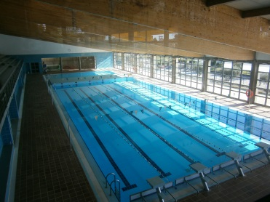
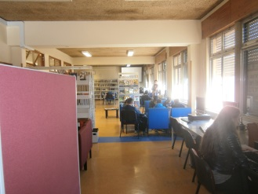
Školský systém v Portugalsku
Reforma v roku 2007 priniesla spájanie škôl do zoskupení
Dôvodom bolo financovanie
zoskupenie tvoria inštitúcie poskytujúce predškolské, primárne, nižšie aj vyššie sekundárne vzdelávanie /3- 18 rokov/
Výhoda: všetky školy na jednom mieste, väčšie možnosti pre budovanie a
modernizáciu, úsporné financovanie
nevýhoda: dochádzanie z väčších vzdialeností, obce nemajú svoje školy, veľké kolektívy
a veľký počet žiakov
Základné školy sa delia na 3 cykly
1. cyklus: 6-10 rokov
2. cyklus: 10- 12 rokov
3. cyklus: 12- 15 rokov
Školský rok je rozdelený na trimestre: /Vianoce, Veľká noc, letné prázdniny/
- Vyučovanie začína 8.30 a končí po 17.00 hod., materské školy otvorené do 19.00

Slide 6
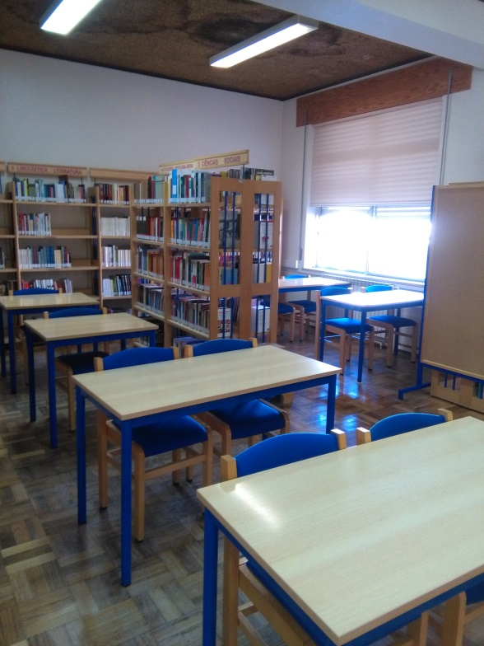
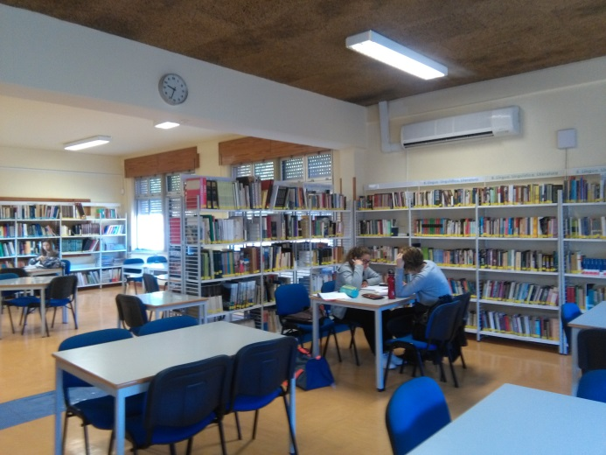
Inovatívne prvky vyučovania
Všetky školy musia mať školskú knižnicu
Rozdelenie na rôzne zóny: študijná, multimediálna, tlač a časopisy
Využívanie počas vyuč. Hodín
Cudzojazyčná literatúra

Slide 7
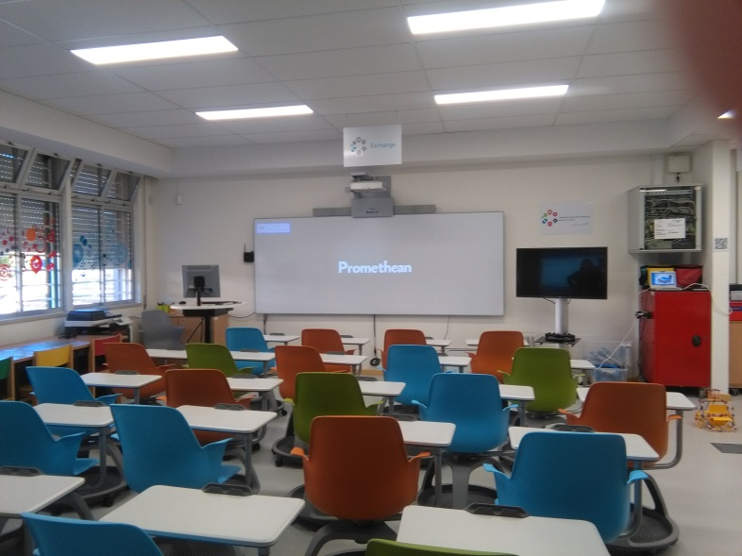
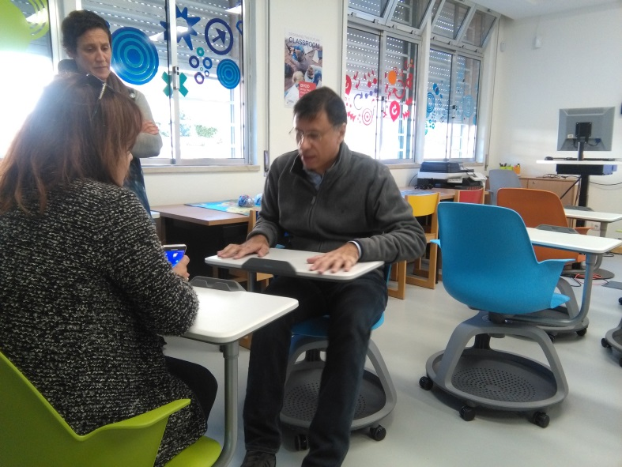
Funkčné zariadenie
Multifunkčné laboratórium ako súčasť projektu Škola budúcnosti
Využitie pre prírodovedné predmety aj cudzie jazyky, výchovy

Slide 8
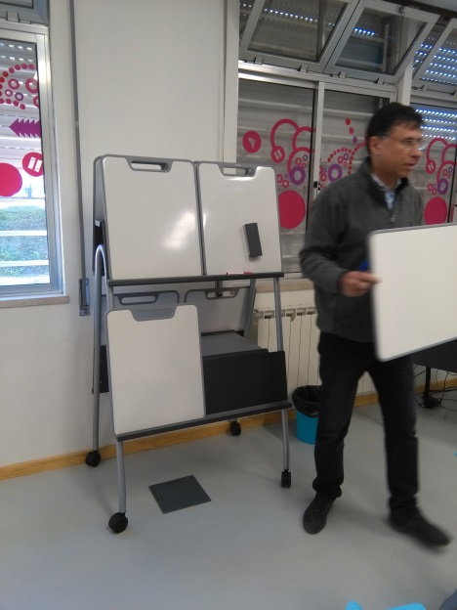
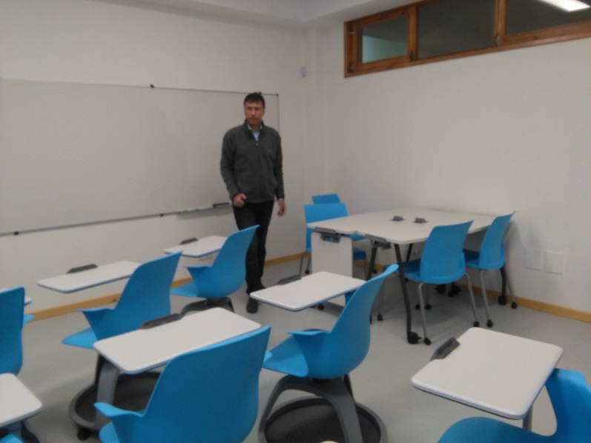
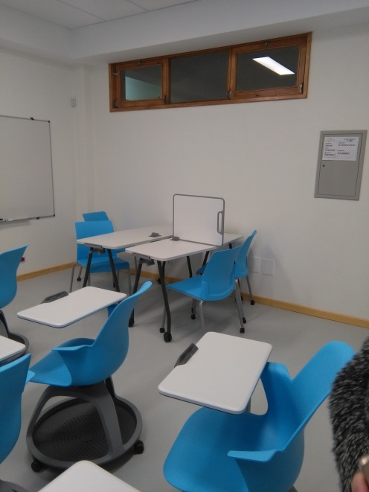
Premyslené využitie

Slide 9
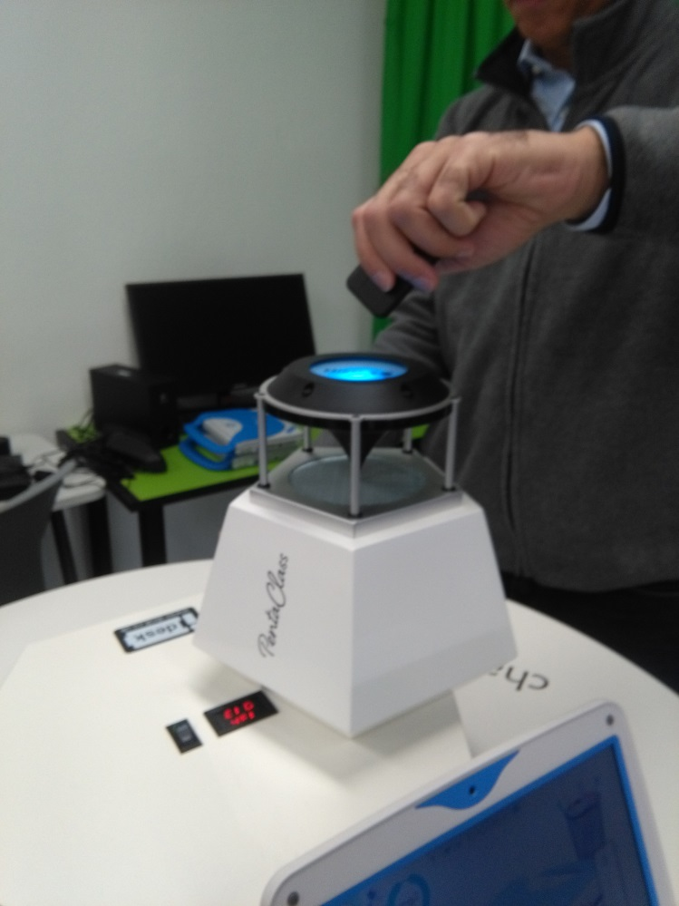
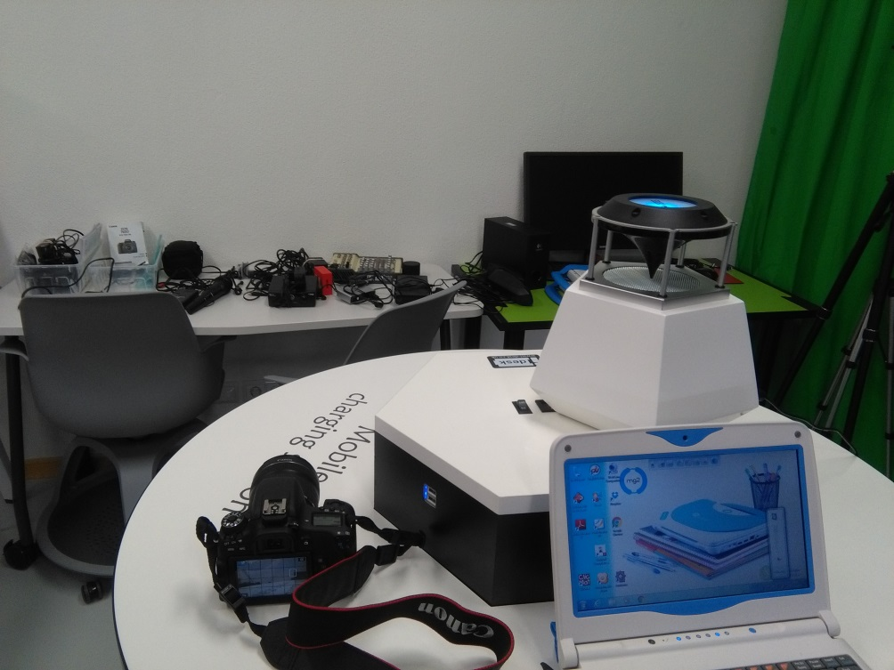
Využitie pre cudzie jazyky
Špeciálny reproduktor zabezpečuje rovnomerné šírenie zvuku v celej miestnosti, dá sa ovládať aj mobilným telefónom

Slide 10
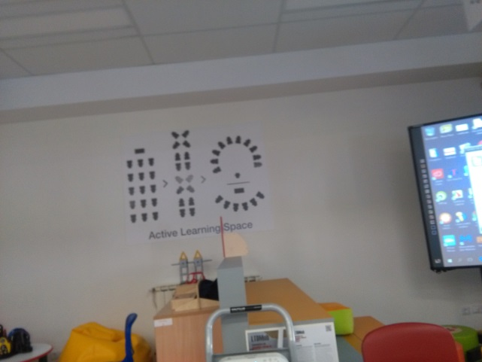
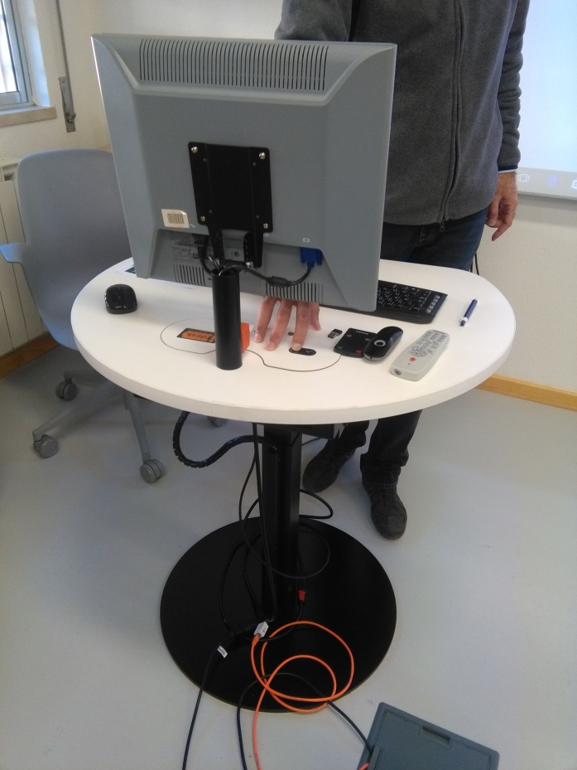
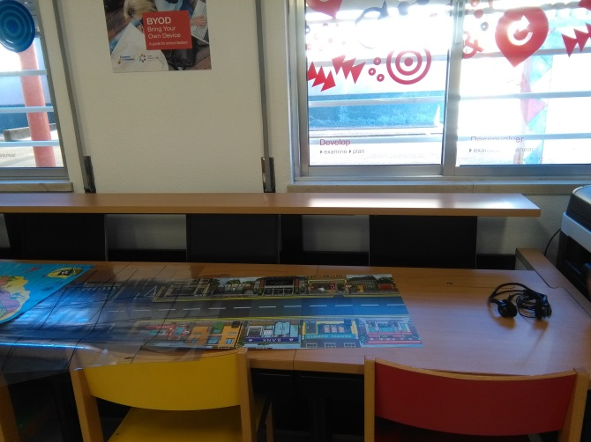
Dômyselné riešenia pre učiteľa
Rôzne usporiadanie pracovných zón
Nastaviteľná výška stola
Výsuvné počítače

Slide 11
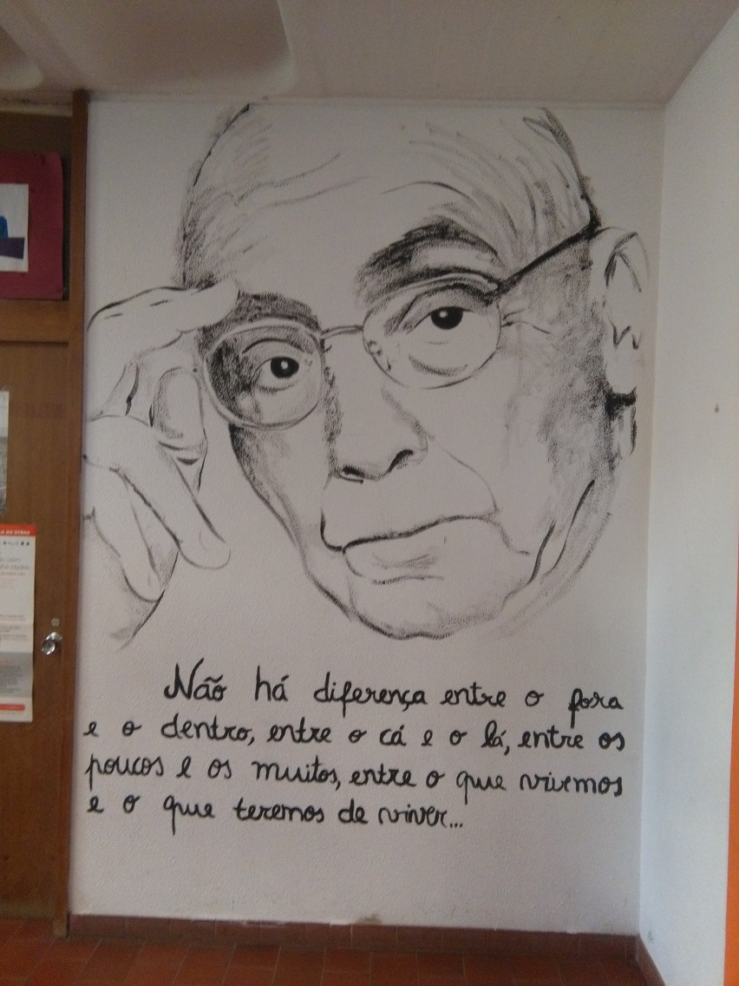
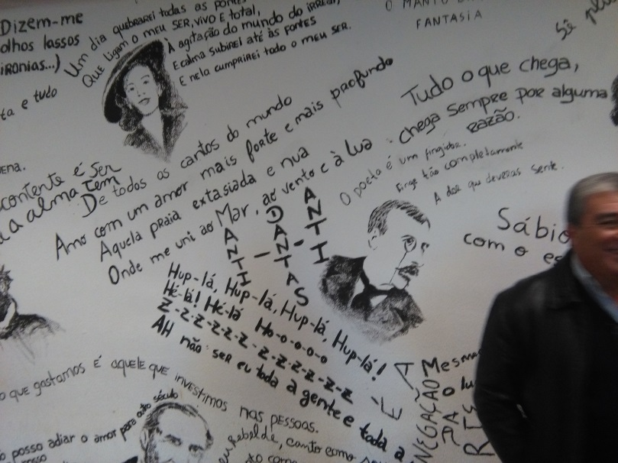
Práca s literatúrou- citáty
Prepojenie medzipredmetových vzťahov

Slide 12
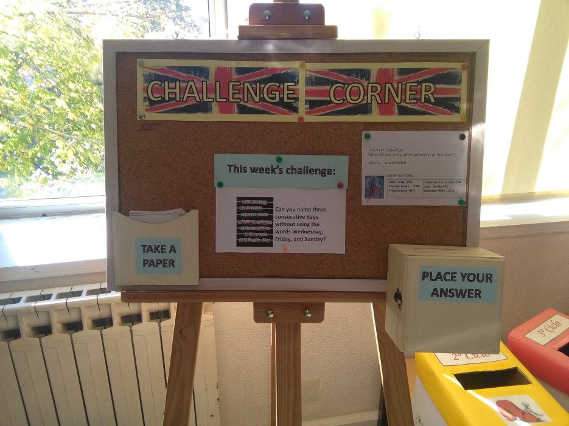
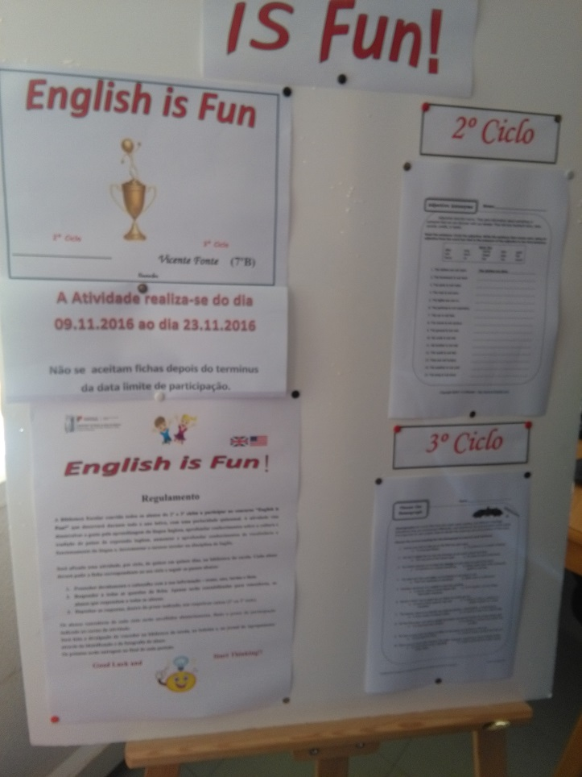
Každý týždeň nová výzva jednoduché úlohy pre žiakov- vyhodnotenie každý týždeň spolupráca s vydavateľmi kníh- knižná odmena pre víťaza

Slide 13
To be ... for a day
Pomoc pri výbere ďalšieho štúdia a povolania
Pripravené v spolupráci s rodičmi
Deti strávia jeden deň na pracovisku podľa svojho výberu

Slide 14
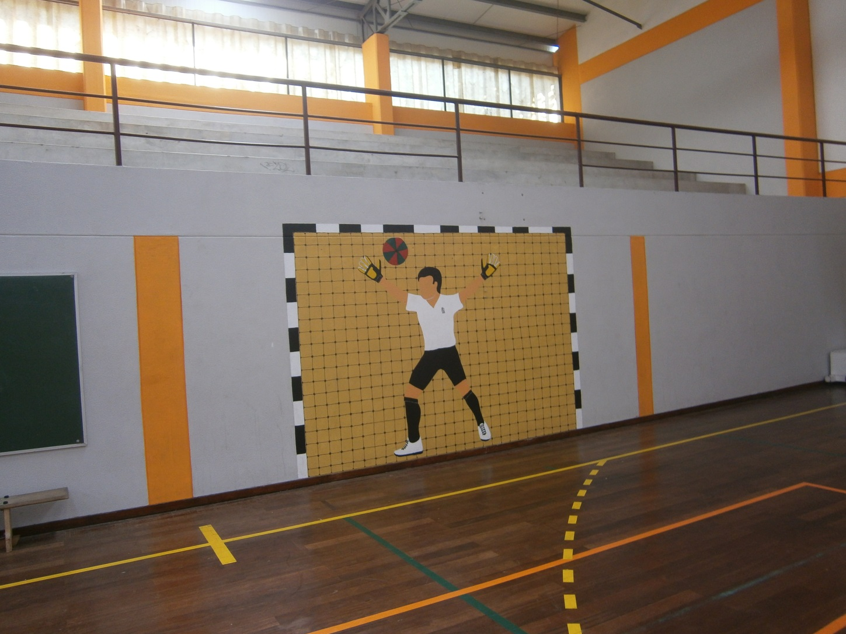
Nápad pre úpravu telocvične

Slide 15
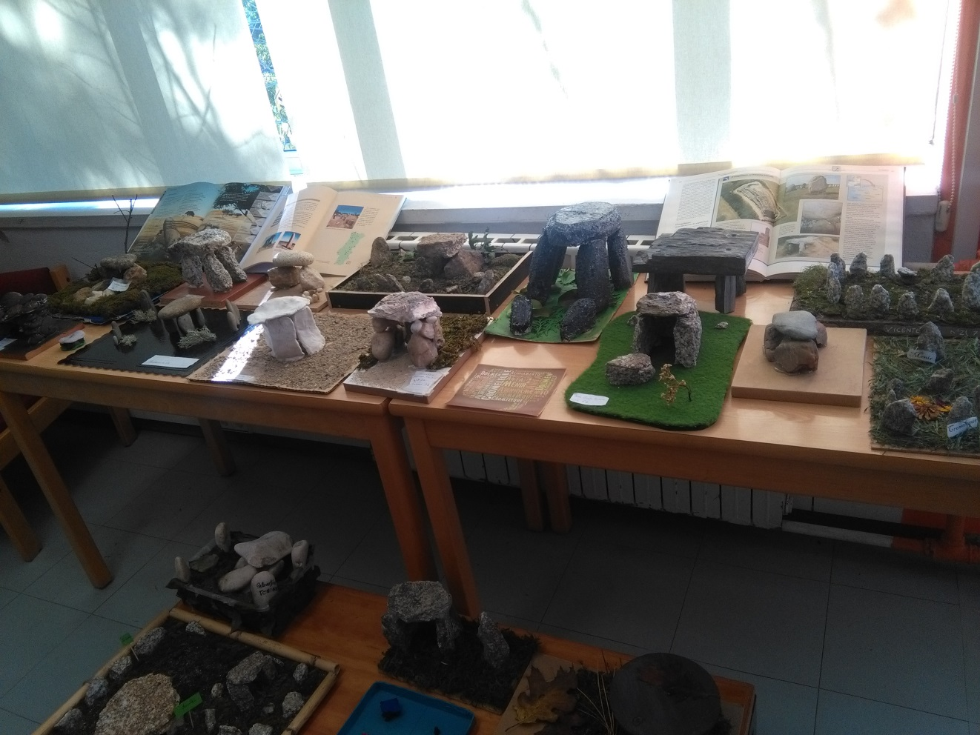
Multidisciplinárne prepojenie spoznanie hornín, histórie okolia a technická výchova

Slide 16
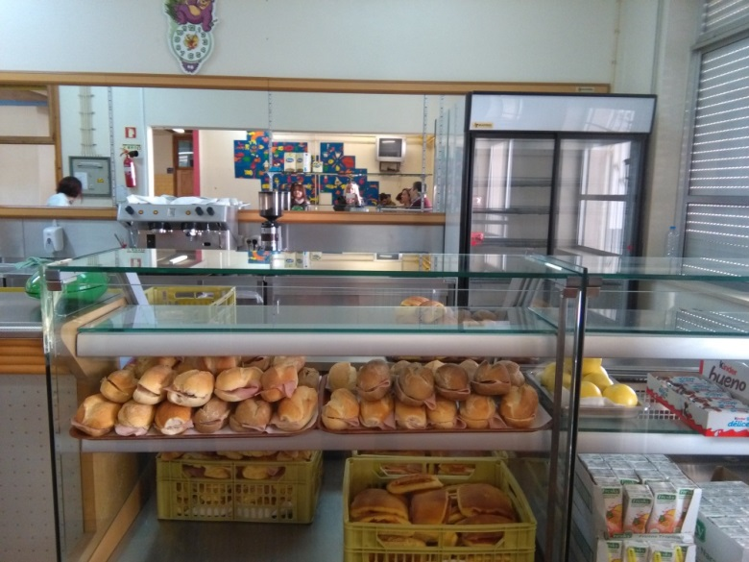
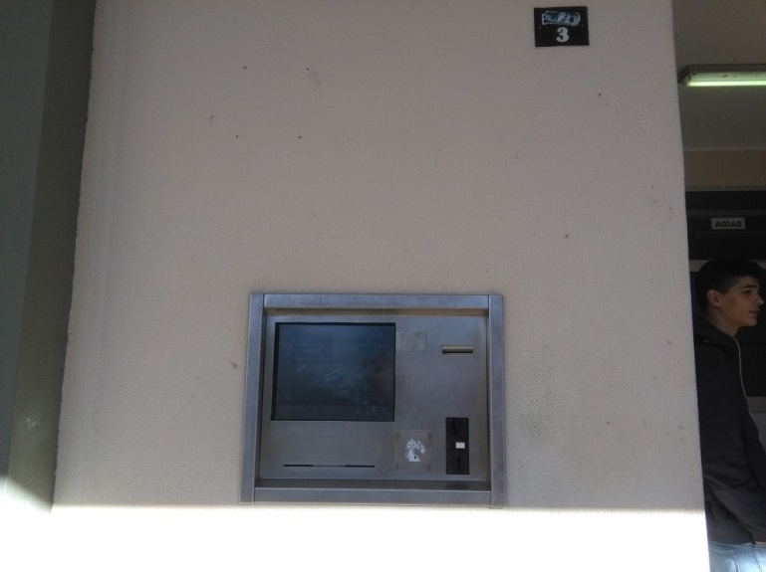
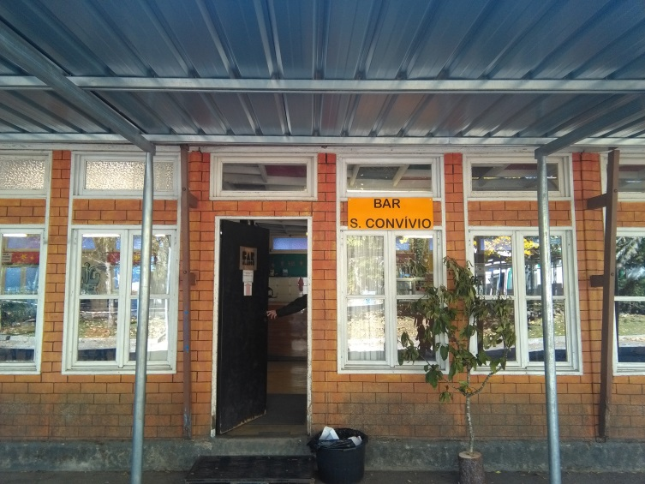
Školský bufet - deti nakupujú bez hotovosti - dobíjanie kreditov - jedna karta sa využíva na všetko

Slide 17
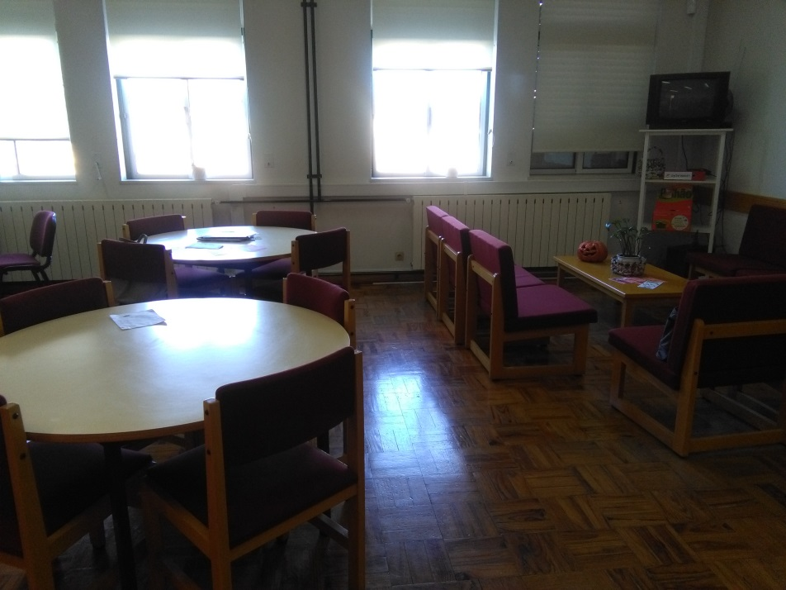
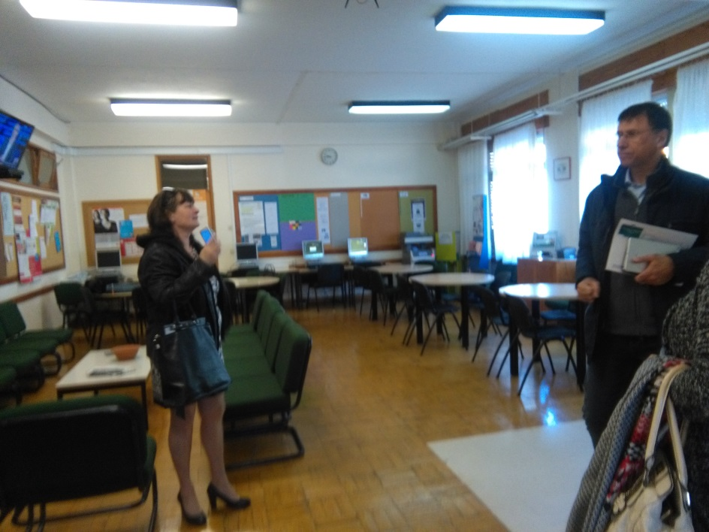
Relaxačná miestnosť (kaviareň) pre učiteľov

Slide 18
Vedenie pedagogickej dokumentácie
Výlučne elektronicky
Školy majú možnosť voľby softvéru
Veľmi premyslené prepojenie komunikácie medzi učiteľmi (napr. ak učiteľ zaznačí problém s disciplínou, všetci vyučujúci ho vidia)
Detailná evidencia dochádzky (značí sa aj dôvod neúčasti na vyučovaní)
Komunikácia vedenie školy - učitelia prebieha rovnako elektronicky
Maximálna zodpovednosť učiteľov a pravidelná kontrola pošty

Slide 19
Hodnotenie žiakov
Pravidelné testovanie
Vyplnenie hodnotiacich hárkov uprostred trimestra
Hárky obsahujú študijné výsledky, dochádzku aj správanie
Hodnotí sa známkami od 1 do 5, 5 je najlepšia
Školy si určujú, ako budú hodnotiť
Záverečnú známku tvorí aj správanie a dochádzka (10% správanie, 10% dochádzka)

Slide 20
Vzdelávanie žiakov so ŠVVP
Jednotný názov: žiaci so špeciálnymi potrebami (students with special needs)
Rôzne druhy vývinových porúch, telesných postihnutí, autizmus a pod.
Potreba špecializovať sa na takýchto žiakov, nakoľko školy sú zoskupené
Špeciálne učebne, cca 12 žiakov v triede
Deti nie sú integrované v bežných triedach, iba niektoré hodiny a aktivity absolvujú spoločne
Množstvo špeciálnych pedagógov, niekedy ich pracuje aj viac na jednej hodine
Každá škola má svojho psychológa

Slide 21
Riešenie problémov s disciplínou a výchovné opatrenia
Upravuje ich vnútorný poriadok školy
Detailne spracovaná časť o správaní, opisuje všetky situácie, ktoré môžu nastať, aj spôsob ich riešenia
Výchovné opatrenia sa delia na nápravné pravidlá a sankcie
Majú presnú postupnosť

Slide 22
Nápravné opatrenia
Poslať žiaka von z triedy (väčšina škôl má na to personál, prípadne sa ho ujmú učitelia, ktorí majú práve voľnú hodinu)
Triedny učiteľ navrhne trest, napr. zametanie lístia v areáli školy, pomoc v šk. kuchyni
Zákaz používať výhody, ktoré škola poskytuje (napr. vstup do bazénu, ihrisko a pod.)
Zákaz zúčastňovať sa školských akcií
Premiestnenie do inej triedy (navrhuje riaditeľ)

Slide 23
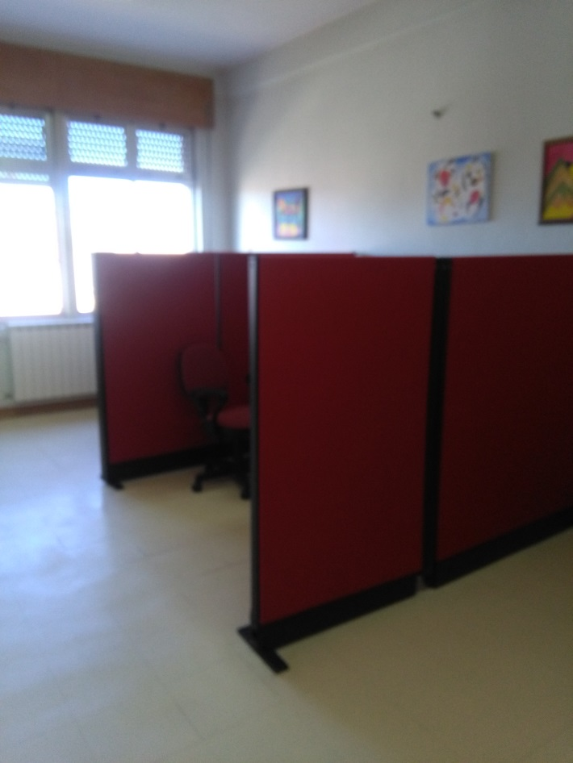
Sankcie
Zápis v dokumentácii (ak rodič nepodpíše poznámku do 3 dní, volajú ho do školy)
Vylúčenie zo školy max. 3 dni (triedny učiteľ)
Vylúčenie na viac ako 3 dni (riaditeľ školy)
Premiestnenie do inej školy (takmer nepoužívané)
Neospravedlnené hodiny sa hlásia zriaďovateľovi, ten rozhodne, či sa prípad posunie na súd
Miestnosť pre rozhovory s rodičmi

Slide 24
Spolupráca školy s rodičmi
-pravidelné stretnutia
všetko, čo sa deje, je rodičom dostupné v elektronickej podobe
Každý učiteľ má 1 hodinu v týždni konzultačné hodiny, kedy sa rodičia môžu prísť informovať
Pri zápise dieťaťa do školy rodič podpíše ,že pozná vnútorný poriadok školy a že ho akceptuje
Vzhľadom na detailne prepracovaný poriadok aj pravidlá správania sa učitelia iba výnimočne stretávajú s nesúhlasom rodičov

Slide 25
Projektové aktivity školy a možnosti ďalšej spolupráce
Všetky navštívené školy realizujú projekty v programe Erasmus+
Pomoc pri vytváraní siete škôl /majú množstvo kontaktov/
Priestor pre partnerské projekty aj ďalšie hospitačné aktivity
Možnosť pôsobiť ako prijímajúca inštitúcia /tiež máme čo ponúknuť/
EduFor realizuje štrukturované kurzy pre KA1 Erasmus+
Jedna zo škôl realizuje strategické partnerstvo v oblasti STEM pre nižšie sekundárne vzdelávanie- možnosť spolupráce dvoch projektov

Slide 26
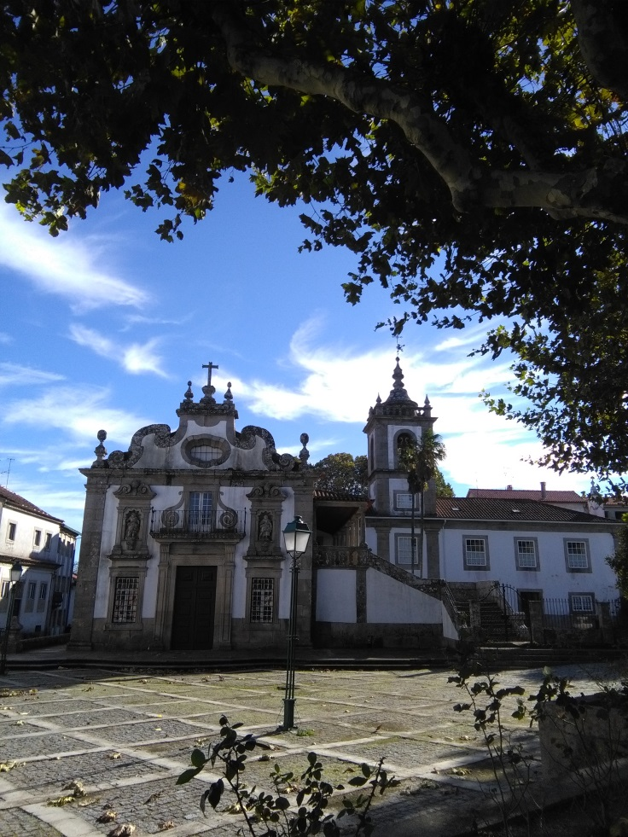
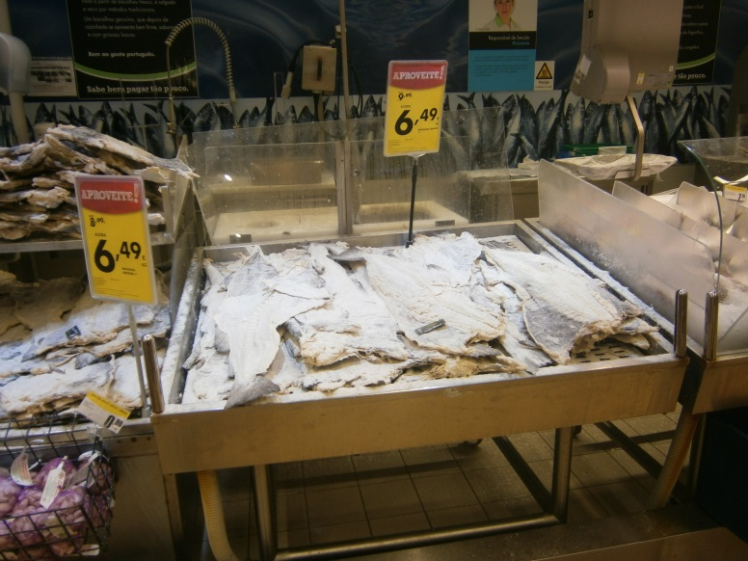
Pre proces internacionalizácie je dôležité spoznať aj tradície, históriu a kultúru krajiny
Tradičná sušená treska
Viseu

Slide 27
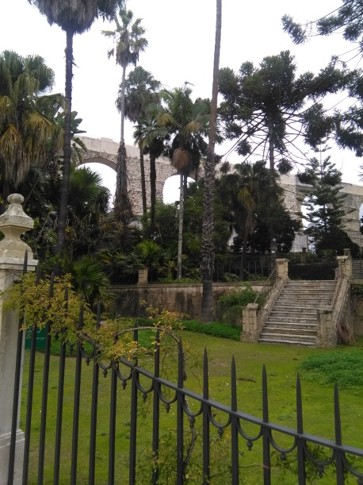
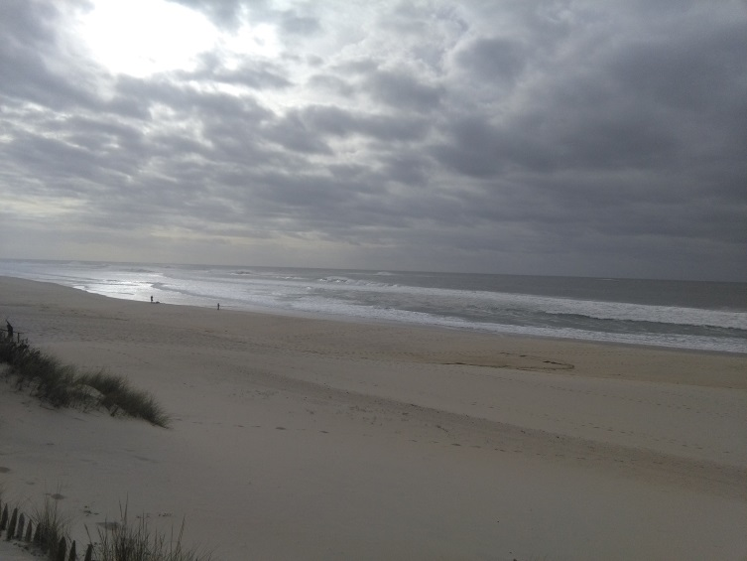
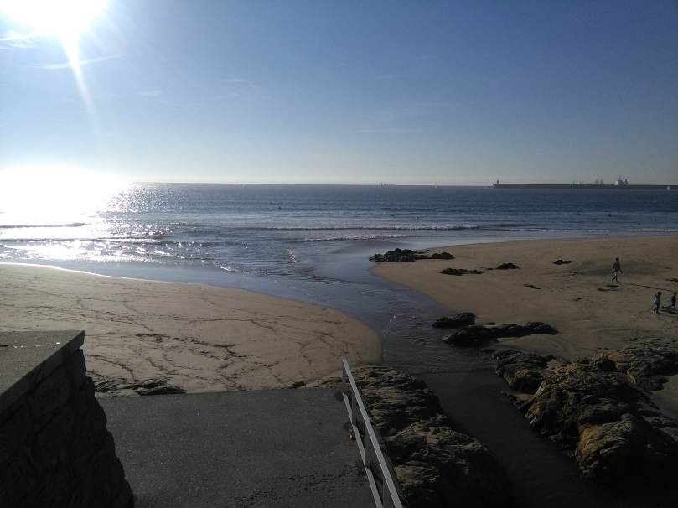
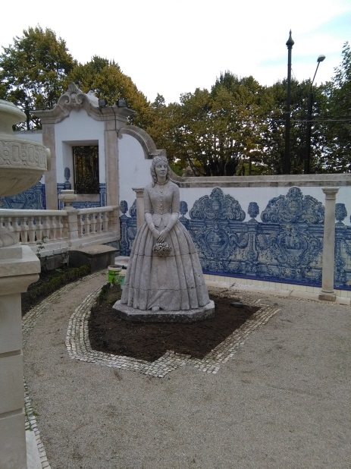
Atlantický oceán
Park - Coimbra
História- Coimbra

Slide 28
Mobilita sa realizovala s finančnou podporou Európskej únie. Uvedené informácie vyjadrujú názov autora a Európska Komisia nie je zodpovedná za akékoľvek použitie informácií obsiahnutých v texte.

Slide 29
Ďakujem za pozornosť
Mgr. Renáta Košovičová
ZŠ Škultétyho 1, Nitra

